Slide 2
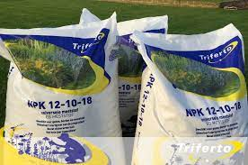
Bemesting Periode 2 25/26
Kunstmest
Les 1 15/11 Bespreken Toets & Introductie
Les 2 22/11 Les 1: Chemische begrippen in de bemesting
Les 3 29/12 Les 2 Algemeen gebruik van meststoffen
Les 4 05/12 Les 3 Analyses en bemonsteren
Les 5 12/12 Les 4 Doseren van kunstmest
Les 6 19/12 Herhaling
Les 7 09/01 Toets

Slide 3
Bemesting Periode 2 25/26
Wat gaan we doen vandaag?
Bespreken toets P1
Uitleg module kunstmest
Toekomst van kunstmest

Slide 4
Bemesting Periode 2 25/26
Uitleg module kunstmest
Les 1 Wat is kunstmest en brainstormen over de toekomst
Lessen 2-5 uit de reader kunstmest
Les 6 is een herhaling en kerst bbq
Les 7 is de toets

Slide 5
Bemesting Periode 2 25/26
Wat is kunstmest?
💧 Kunstmest is een door mensen gemaakte meststof — het wordt in fabrieken geproduceerd om planten snel van voedingsstoffen te voorzien.
🌾 Het bevat belangrijke voedingsstoffen zoals stikstof (N), fosfor (P) en kalium (K), die essentieel zijn voor plantengroei.
⚗️ Het is chemisch samengesteld en verschilt daardoor van organische mest, die uit natuurlijke bronnen zoals mest of compost komt.
🌍 Kunstmest bevordert snelle groei en hoge opbrengsten in de landbouw, vooral bij intensieve teelt.
⚠️ Overmatig gebruik kan milieuproblemen veroorzaken, zoals vervuiling van grond- en oppervlaktewater door uitspoeling van nitraat en fosfaat.

Slide 6
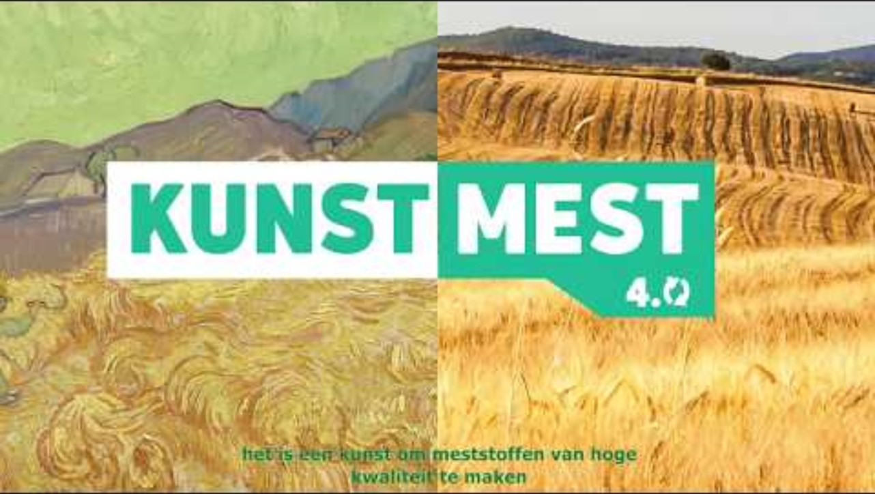
Bemesting Periode 2 25/26
Toekomst van kunstmest

Slide 7
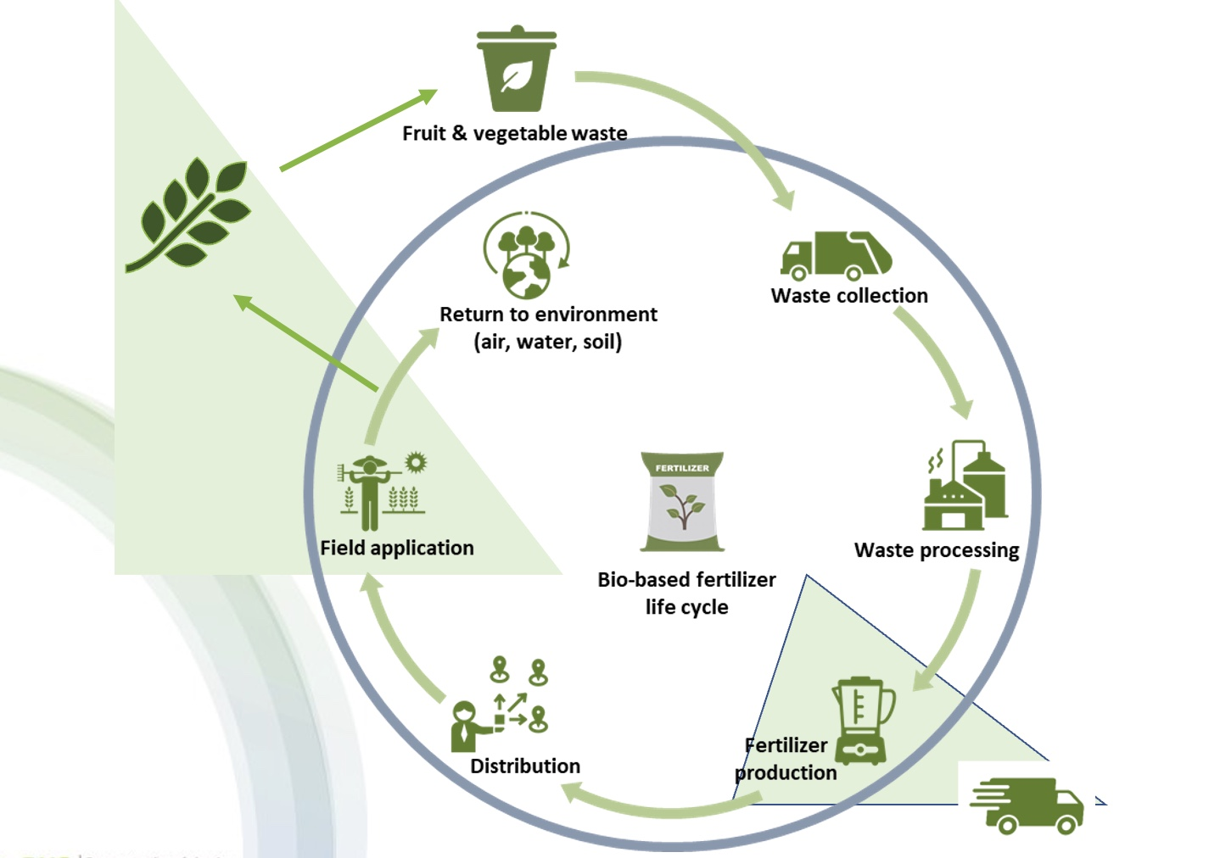
Bemesting Periode 2 25/26
Toekomst van kunstmest
Maak nu de groepsopdracht

